Slide 1
PREHRANA BREZOVLJANSKOG ČOVJEKA

Slide 2
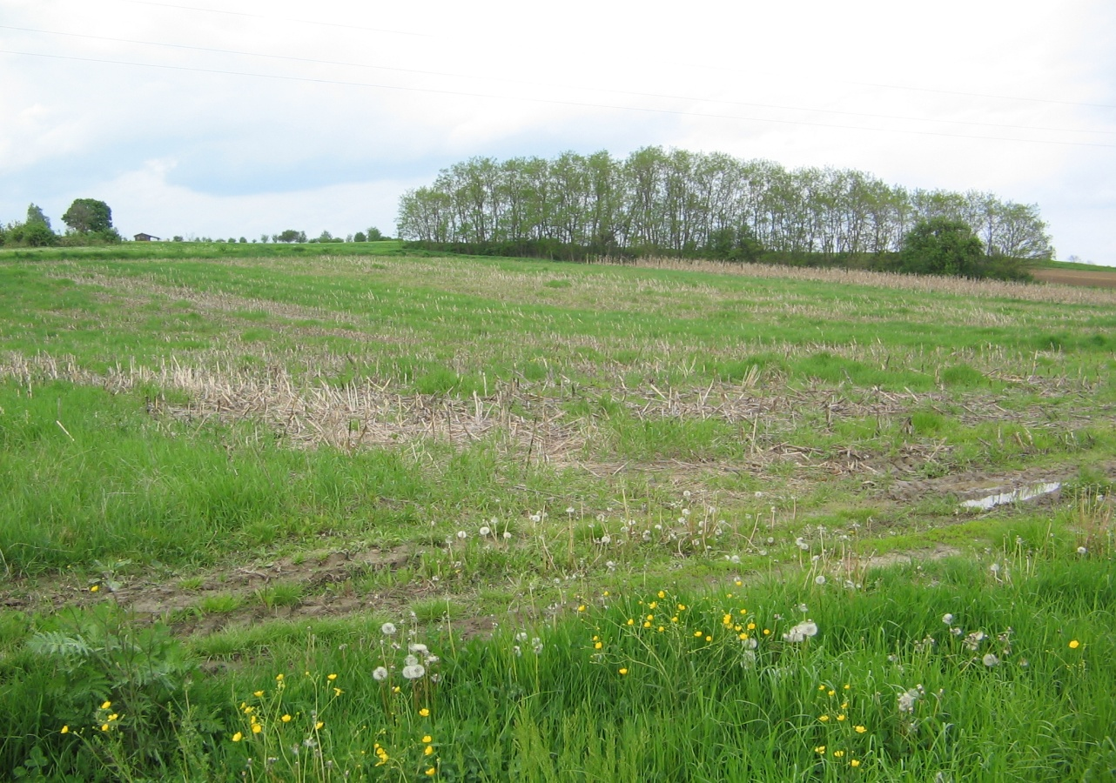
Lokalitet Brezovljani nalazi se 3km zapadno od Svetog Ivana Žabna.

Slide 3
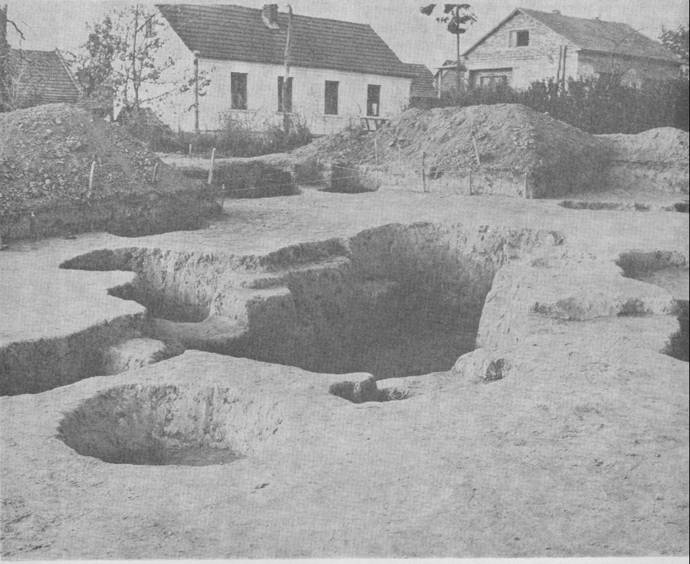
Pronađen je slučajno 1971. prilikom radova na proširenju ceste. Prva iskopavanja provodi prof. Stojan Dimitrijević 1973.

Slide 4
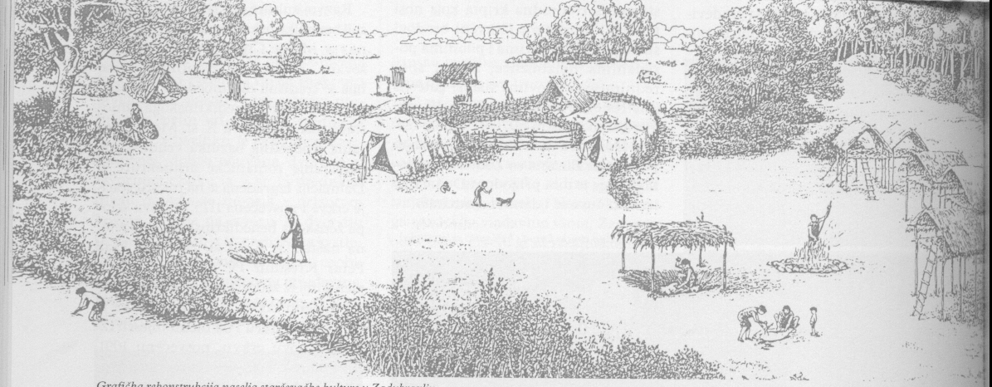
Nalazište je staro oko 7000 godina, vremenski je smješteno u prijelaz srednjeg na kasni neolitik ( mlađe kameno doba), nastalo je oko 4900.- 4700g.pr.Kr.

Slide 5
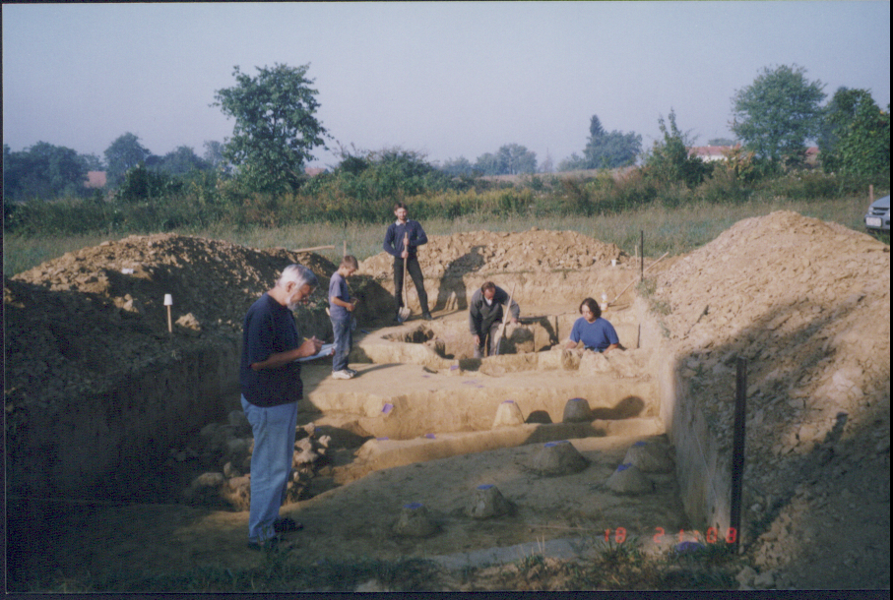
Prostire se na površini od 180 000 m².
Do 2010. je istražena površina od 1 180 m². Od 2002. lokalitet se sustavno istražuje.

Slide 6
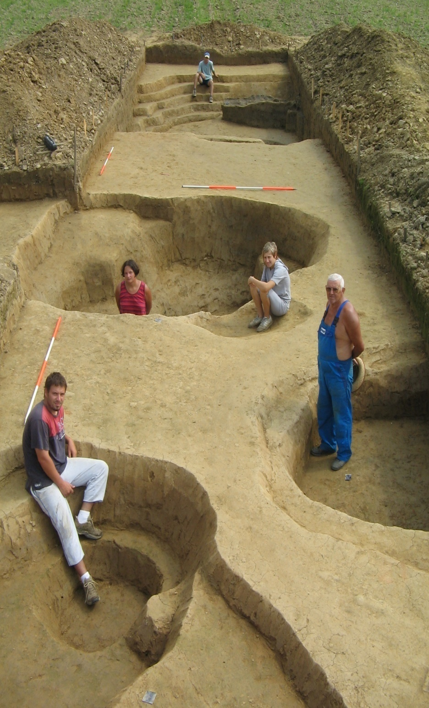
Rezultati istraživanja upućuju na postojanje većeg organiziranog naselja s podjelom na RADIONIČKI DIO namijenjen izradi keramičkog posuđa, STAMBENI I RADIONIČKI DIO u kojem se, uz stambene zemunice, nalaze jame za obavljanje raznih djelatnosti (tkanje, izrada kamenog oruđa) te OGNJIŠTA NA OTVORENOM koja su služila za pripremu hrane, kao i KULTNI DIO naselja sa zemunicama u kojima su se odvijali određeni obredi.

Slide 7
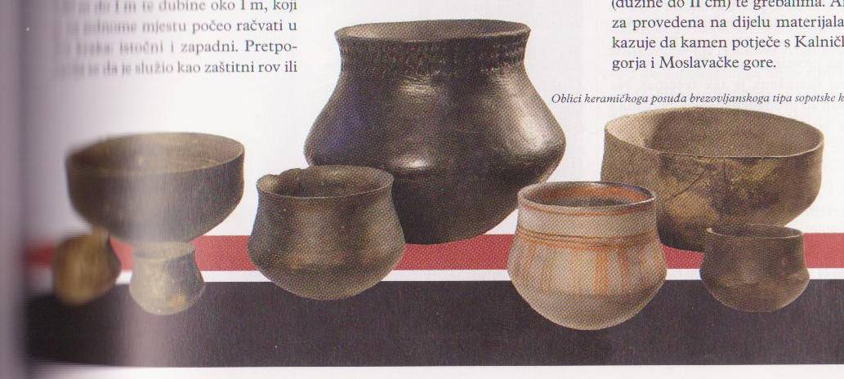
Predstavlja jedno od najbogatijih nalazišta sopotske kulture, a prema oblikovanju posuđa i načinu njegova ukrašavanja izdvojen je kao poseban brezovljanski tip sopotske kulture.

Slide 8
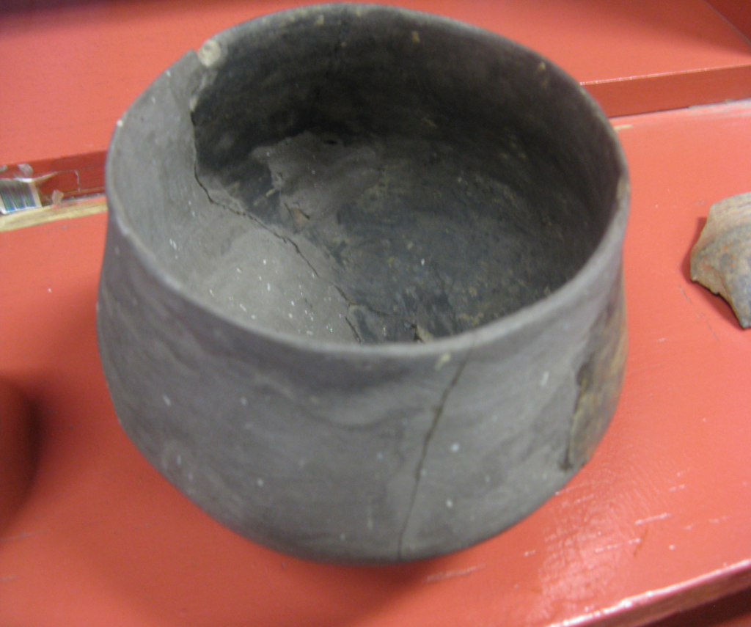
Fina keramika korištena je u kultne svrhe. To je posuđe izrađeno od fino pročišćene gline, tankih stijenki, a površina je uglačana do visokog sjaja, najčešće crne, sive i oker boje. Oslikavane su crvenim i žutim okomitim i vodoravnim te kosim crtama.

Slide 9
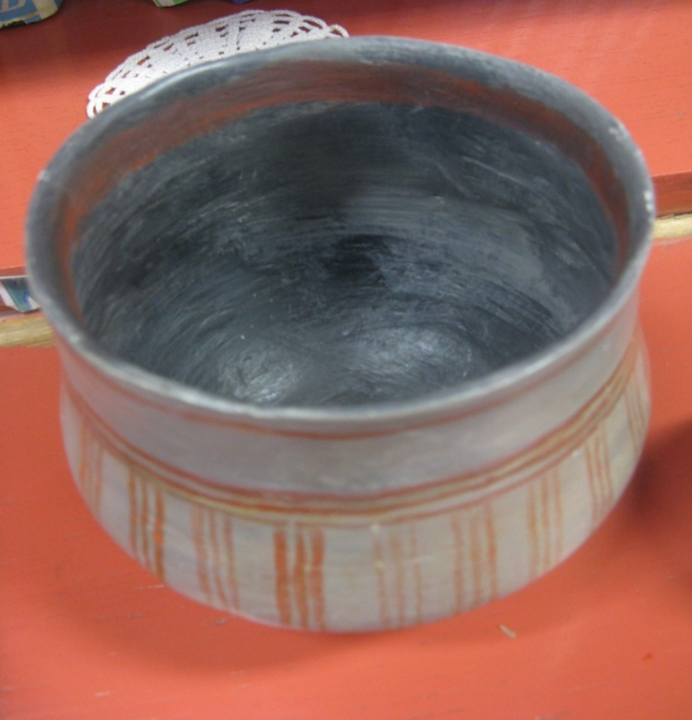
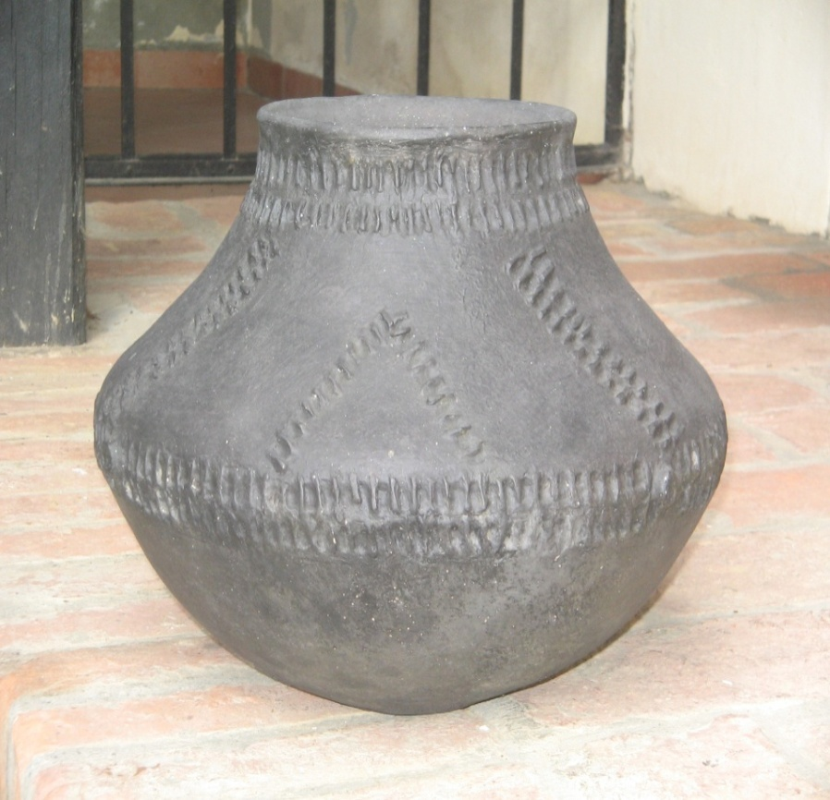
Posude su ukrašavane raznim tehnikama: „štipanjem“ gline, otiskom prsta ili nokta, crvenim i crnim vodoravnim ili horizontalnim crtama, bradavičastim ili čepastim izbočinama.

Slide 10
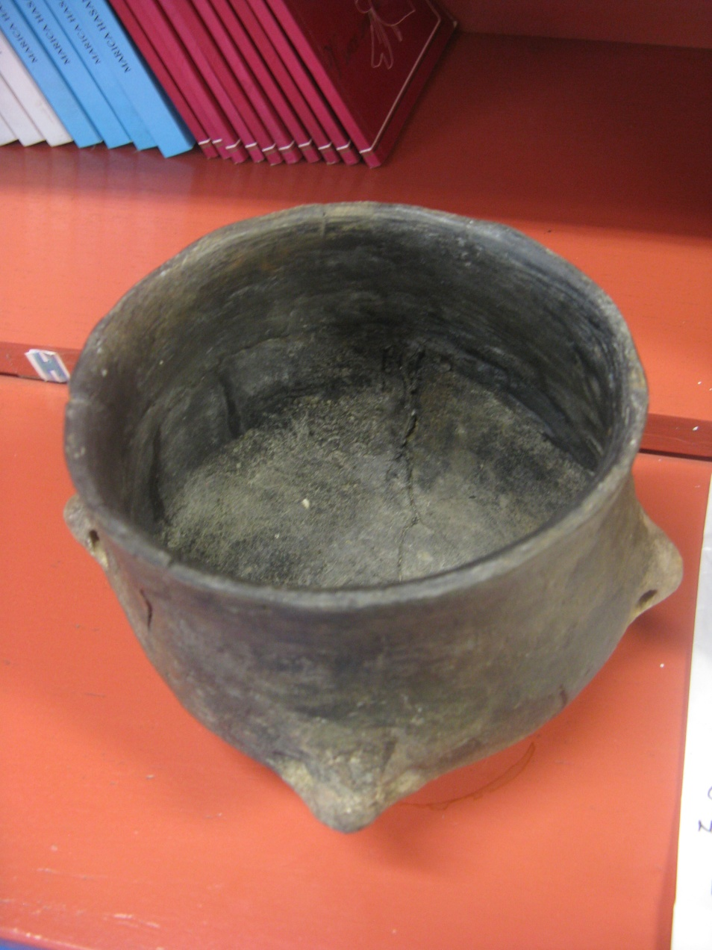
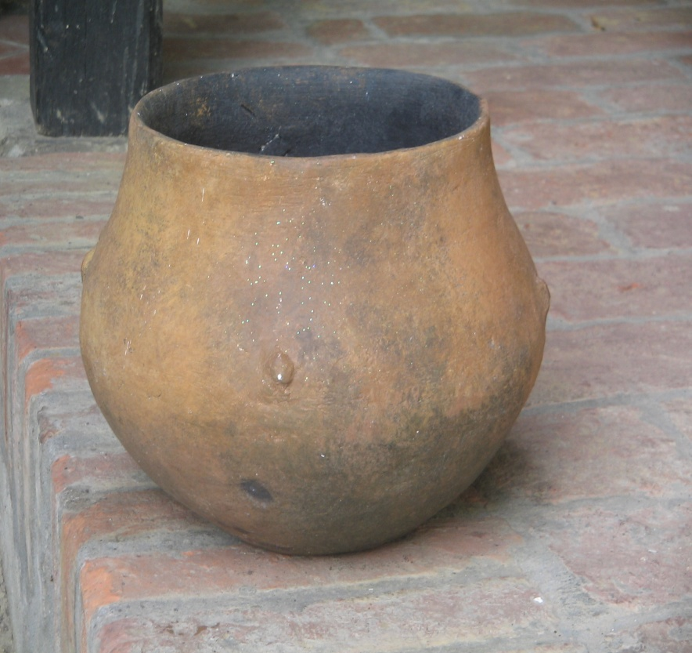
Gruba keramika upotrebljavala se u svakodnevnoj upotrebi ( lonci, zdjele, tave, posude na četiri nožice, vjedra).
Za čvrstoću posuđa, glini bi se dodavao pijesak i drobljeni kamen.
Posude su bile najčešće crne, tamnosive i tamnosmeđe boje.

Slide 11
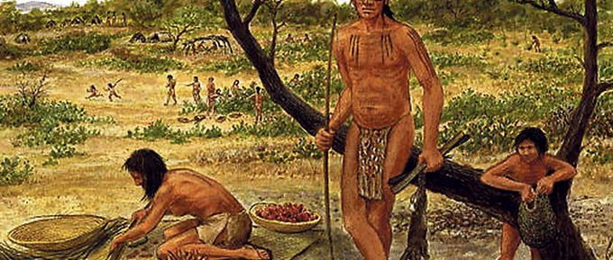
Upravo je takve keramičke posude brezovljanski čovjek koristio pri pripremi svakodnevnih obroka.

Slide 12
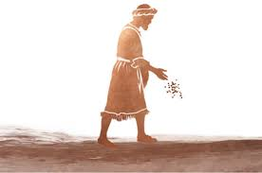
Prehranu su temeljili na biljkama i životinjama koje su ih okruživale.
No, neolitski čovjek počinje i sijati žitarice: jednozrnu pšenicu, dvozrnu pšenicu, ječam i proso!

Slide 13
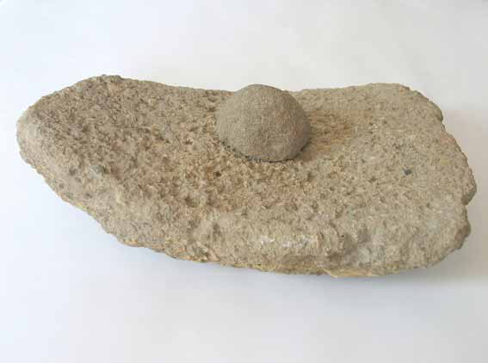
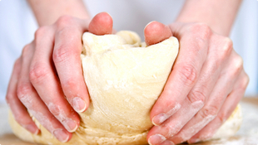
Koristili su kameni žrvanj na kojem su mljeli žitarice.
Miješali su mljeveno žito s vodom i pekli tvrde pogačice (nisu poznavali kvasac).

Slide 14
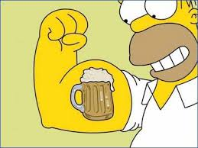
Od ječma su pravili i piće!
(možda prvo pivo na svijetu!!!!)
Koristili su ga u kultnim obredima.

Slide 15
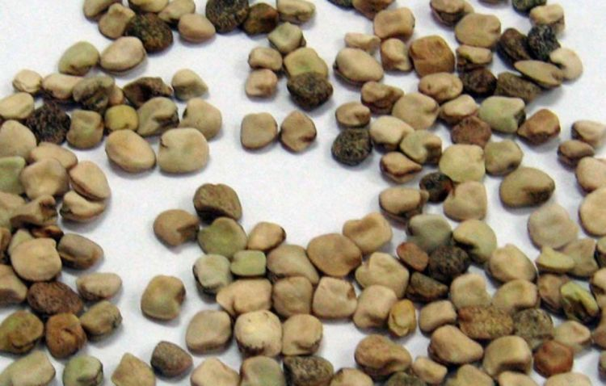
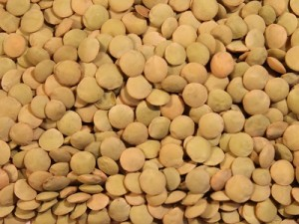
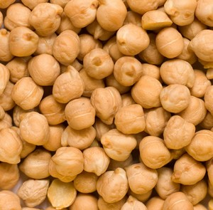
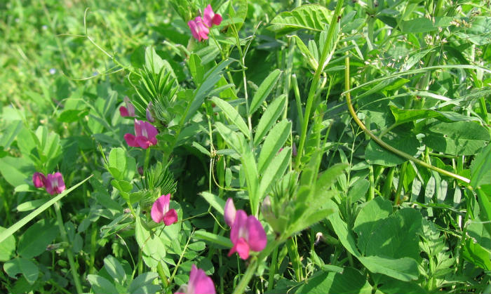
grah poljak
leća
slanutak
grahorica
U prehrani su koristili i samonikle mahunarke: grašak, grahoricu, leću, slanutak, grah poljak!
Njam – njam, varivo!!!!!

Slide 16
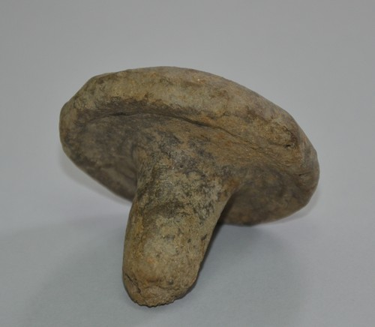
Uz dodatak šumskih gljiva!

Slide 17
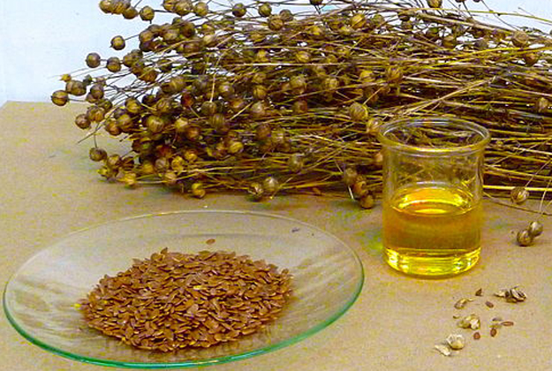
Koristili su i ulje koje su dobivali od lana.

Slide 18
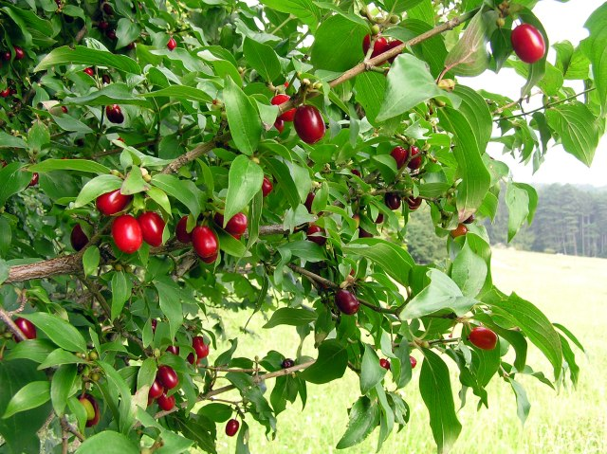
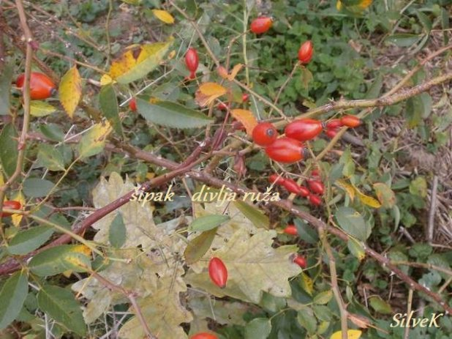
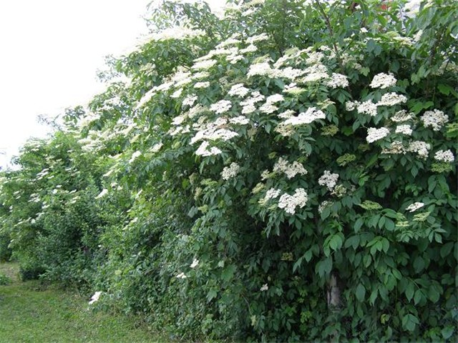
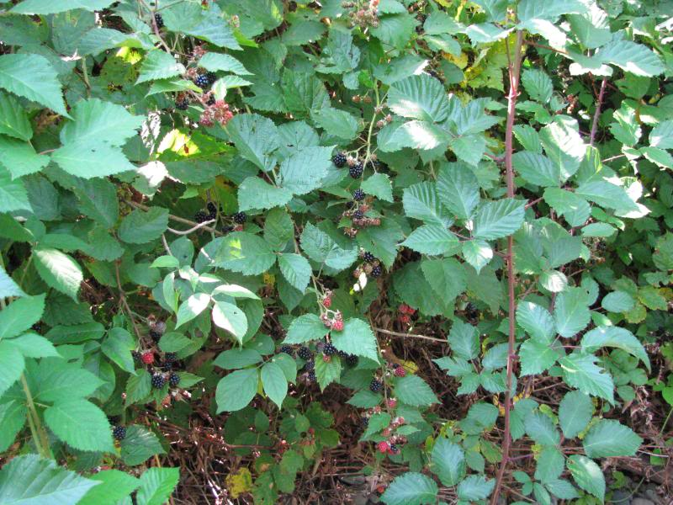
Jeli su oko 30-ak vrsta voća : drijen, pasju ružu, kupinu, bazgu…
drijen
divlja kupina
bazga

Slide 19
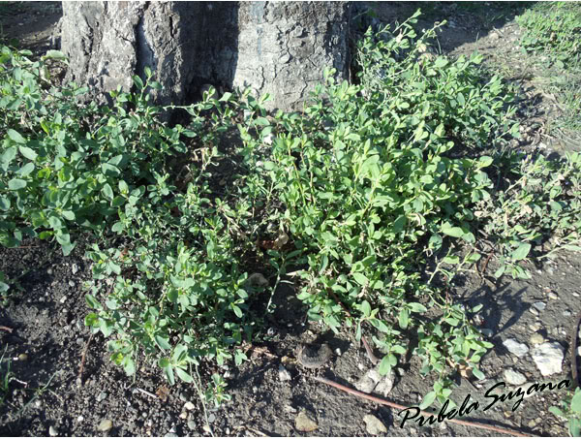
Svuda oko sebe pronalazili su i koristili razne divlje trave i ljekovito bilje od kojih su pravili napitke (čaj) ili ih dodavali varivima.
Pronađeni su ostaci ljekovitog troskota.

Slide 20
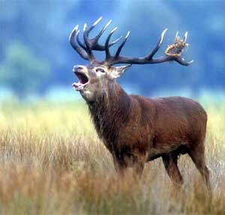
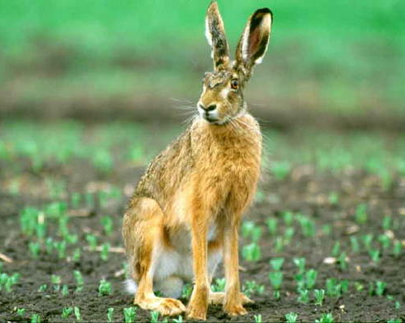
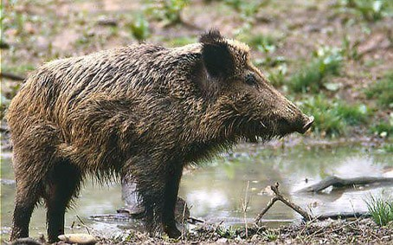
Šuma je bila neiscrpan izvor hrane.
Na jelovniku je često bila divljač: divlja svinja, jelen i zečevi, divlje ptice!

Slide 21
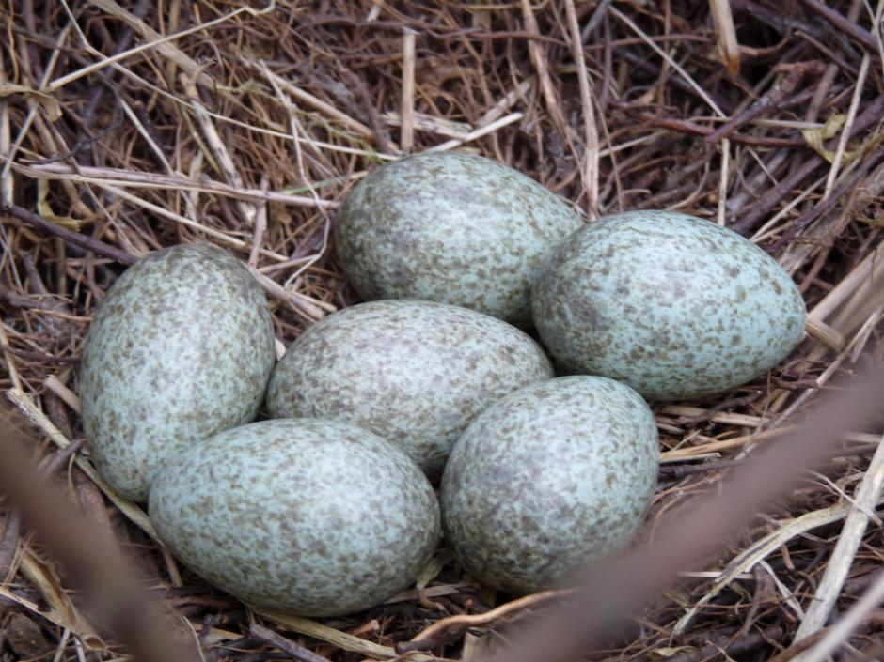
Proteine su dobivali iz jaja divljih ptica!

Slide 22
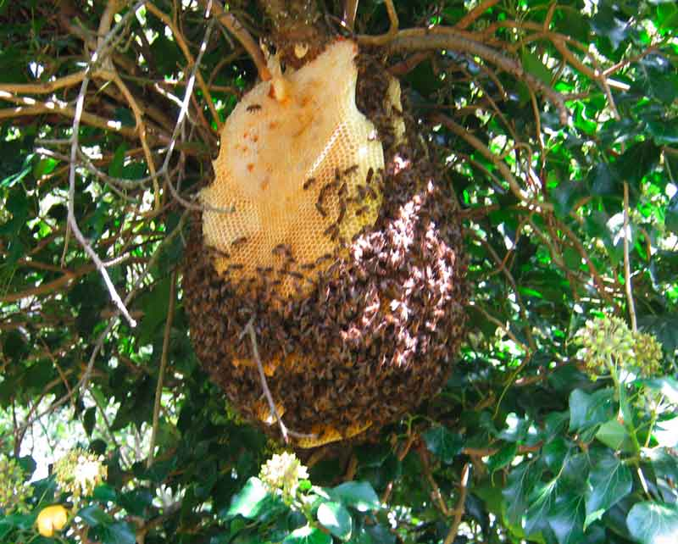
Život su zaslađivali medom.

Slide 23
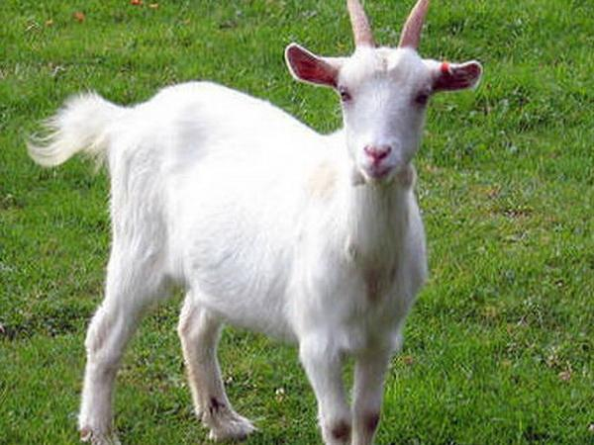
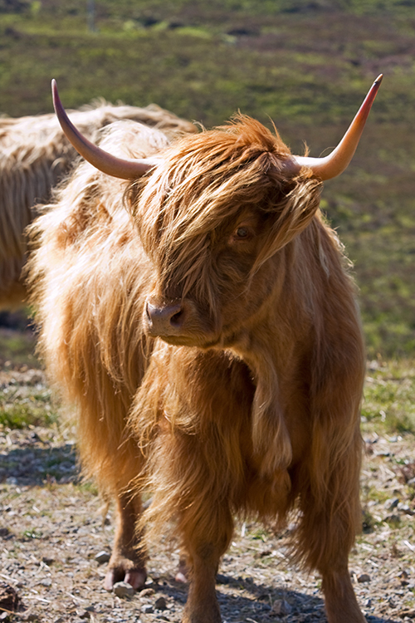
Pripitomili su i govedo, ovce, koze i svinje!
Utvrđeno je i da su
konzumirali i mlijeko!

Slide 24
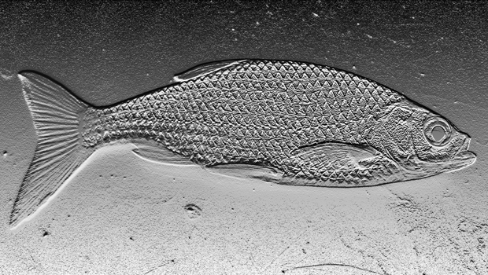
Pronađeni su i ostaci kamenih utega i udica pa zaključujemo da su se hranili i ribama, rakovima i puževima.

Slide 25
ZAKLJUČAK
- neolitski čovjek iz Brezovljana hranio se raznoliko (voće, povrće, meso, žitarice)
hranu je pronalazio svuda oko sebe, no i sam ju je uzgajao
- upotreba žitarica poboljšala mu je prehranu
- zahvaljujući izradi keramičkih posuda, on je po prvi puta hranu, osim pečenjem, pripremao i kuhanjem te ju je mogao i skladištiti
stvorio i prva pića (pivo i čaj)

Slide 26
Život su zaslađivali medom.
Proteine su dobivali iz jaja divljih ptica!

